Slide 1
СТОРИТЕЛЛИНГ от
ХАРСКОГО
Занятие 4

Slide 2
План урока
Ценностное связывание
Алгоритм. Шаг 4: Что пообещаешь в начале?
Правило №4: Опыт – результат пережитых проблем
Инструмент №4: Драматизируй
Домашнее задание №4: «Таков путь»

Slide 3
Простой лист бумаги
1
B
A
C
C
2
3
D

Slide 4
Ценностное связывание
Ценностное связывание – это установление причинно-следственных связей между тем, что должно стать важным, и тем, что уже важно для человека или группы людей.
ЦС позволяет повысить субъективную значимость (важность, ценность) чего угодно, опираясь на знание того, что уже важно для конкретного человека. Иногда приходится опираться на гипотезу о важности чего-либо.

Slide 5
Ценностное связывание
Примеры ЦС:
  «Если вы хотите дожить до 100 лет, то надо много читать и нагружать свой мозг»
    предполагаем, что «дожить до 100 лет» важно для нашего собеседника
    привязываем к этой ценности важность чтения книг
    Хотите получать удовольствие от продаж? Думайте об этом как о соблазнении. Только не увлекайтесь чрезмерно.

Slide 6
Ценностное связывание
Есть человек, для которого важно:
  ощущение контроля над происходящим
  доверие между близкими
  прибыльность бизнеса
Нам нужно, чтобы он начал ценить инициативность сына.
Придумайте как можно больше вариантов ценностного связывания. Пусть вас не останавливает то, что сначала фразы будут кривыми и неубедительными: они шлифуются и становятся мощными только при активном поиске лучшего варианта.

Slide 7
Что пообещаешь в начале?
Алгоритм. шаг №4
Начало придумывается в конце работы.
Определяем, с кем мы будем говорить.
Формулируем суть. Фильм – о том, о чём его последняя сцена.
Выбираем форму.
Теперь, чтобы создать мощную арку, мы должны понять: откуда стартовать? Не какой инструмент надо использовать, а откуда, с какого события нам нужно начать.

Slide 8
Опыт – результат проблем правило №4
Опыт – результат пережитых проблем.
  1.1 Если мы хотим рассказать об опыте, то начинать надо с проблемы, которая его сформировала.
  1.2 Людям нравится узнавать про чужие ошибки – иначе не было бы художественных произведений.
  1.3 Опыт должен быть обобщён. Частные случаи обычно не представляют интереса и вызывают споры.

Slide 9
Драматизируй инструмент №4
Драматизируй, не бойся перестараться.
Здравый смысл и правдоподобие тоже должны присутствовать.
Чем хуже герою, тем интереснее слушателю.

Slide 10
Задание №4
Таков путь (такова традиция)
Утренняя гимнастика
Благодарность всем и всему
Каждый день – 10 страниц

Slide 11



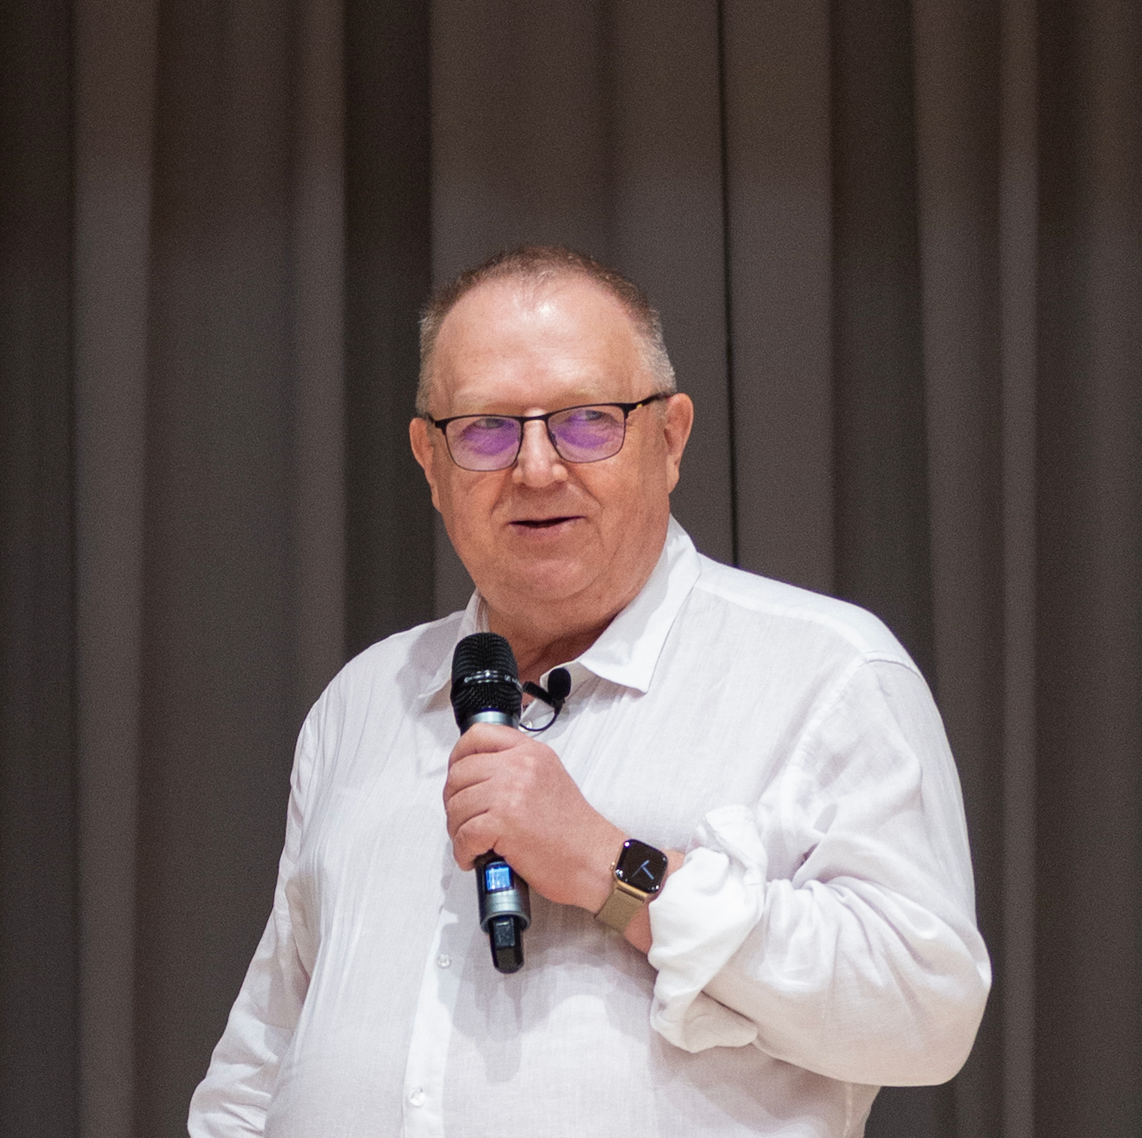
+ 7 903 283 0510 (Telegram)

